Slide 1
Практические советы педагогам при составлении индивидуального образовательного маршрута детей- инофонов русскому языку
Учитель начальных классов
Сарри Надежда Аркадьевна
МБОУ «СОШ №12» г. о. Мытищи

Slide 2
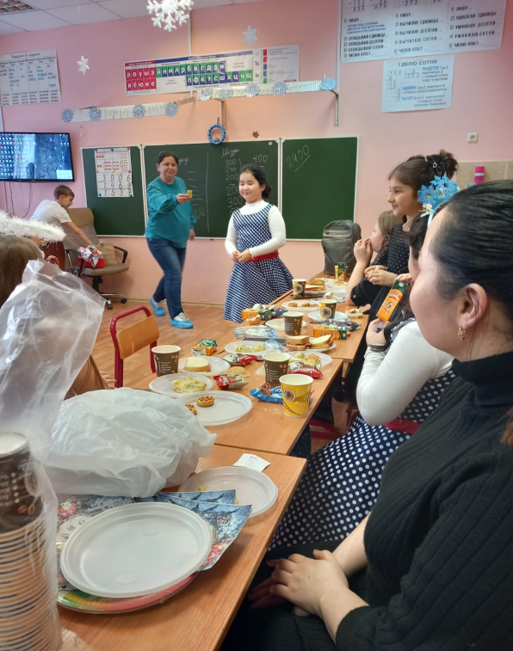
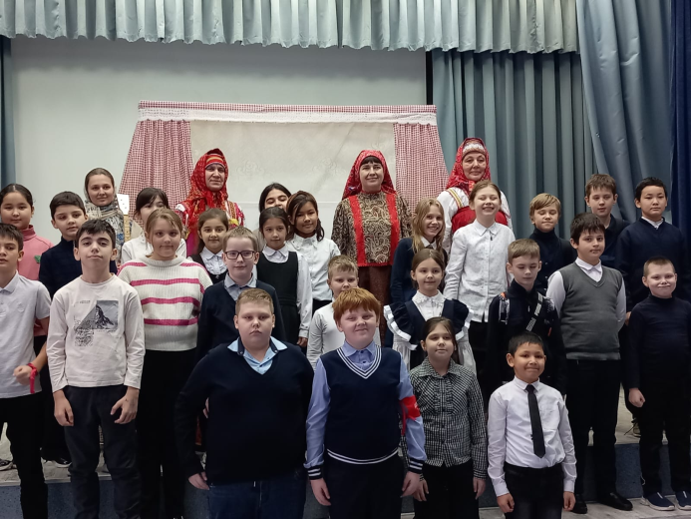
Вовлечение родителей при обучении ребенка- инофона русскому языку обеспечивает успех

Slide 3
Десять этапов ИОМ
Определение текущего уровня языковых
навыков ребенка
Развитие слухового восприятия
Развитие письменных навыков
Развитие говорения
Развитие понимания текста
Пополнение словарного запаса
Изучение фразеологии и идиоматических выражений
Использование разнообразных подходов
Постоянная практика
Оценка прогресса и корректировка маршрута

Slide 4
Повторяйте…
Обсуждайте…
Начните….
Анализируйте…
Десять практических
советов педагогу
Поощряйте….
Проводите….
Предоставьте..
Варьируйте…
Помогайте…
Создайте…

Slide 5
Оценка прогресса и корректировка ИОМ – важный этап в процессе обучения

Slide 6
Рекомендации по оценке прогресса и корректировке ИОМ
ОЦЕНКА
-тесты и задания
-заметки и обновление портфолио
-диалоги с ребенком
-вовлечение ребенка воценку своего прогресса
Корректировка
-анализируйте результаты
-обновляйте ИОМ
-новые задания и испытания

Slide 7
СПАСИБО ЗА ВНИМАНИЕ

